Slide 1

Sistema de Recomendación de Productos para Comercios Locales
Desafío técnico para optar al cargo Data Scientist
Rindolfo Barra
Septiembre, 2024

Slide 2

Contexto
Mayorista11 busca desarrollar un sistema de recomendación de productos para comercios locales, con objetivo de optimizar ventas y controlar inventario al sugerir productos relevantes.
Objetivo
Mejorar la experiencia del cliente y aumentar la retención mediante recomendaciones personalizadas basadas en patrones locales de compra.

Slide 3
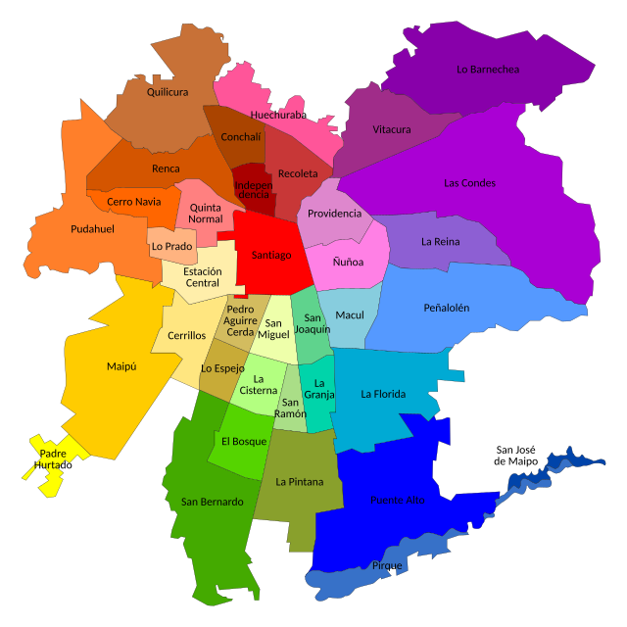

Hipótesis Iniciales
Patrones de compra locales: Priorizar productos que son populares entre comercios similares en la misma comuna.
Historial de compras del comercio: Tener en cuenta los productos que el comercio ya ha comprado para evitar recomendaciones redundantes.

Slide 4

Descripcion de los datos
Comercios:
- id_commerce: ID único del comercio.
- district: Comuna donde opera el comercio.
Productos:
id_product: ID único del producto.
name: Nombre del producto.
category: Categoría (Ropa, Hogar, etc).
price: Precio unitario.
Transacciones:
id_commerce: Comercio que realizó la compra.
id_product: Producto adquirido.
quantity: Cantidad comprada.
price: Precio total de la compra.

Slide 5
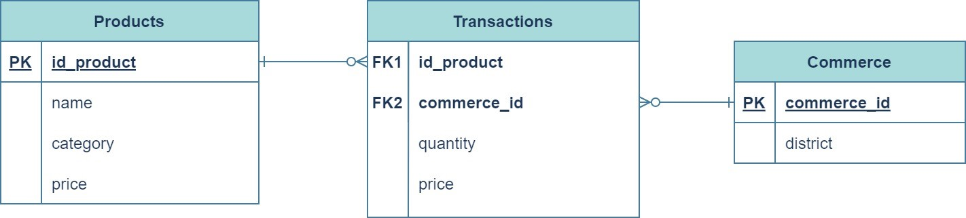
Modelo Relacional
Se construyó un modelo tipo estrella con la tabla transactions como tabla de hechos y tanto commerce como products corresponden a las tablas de dimensiones.

Slide 6
Hipótesis y validaciones
Identifiqué valores duplicados en la tabla transacciones. Se asumió que correspondían a datos históricos, por lo que se agruparon sumando las columnas cantidad y precio para consolidar la información acerca de compras realizadas por los comercios.
Al implementar una función inicial para realizar recomendaciones, se observó que todos los comercios tenían al menos uno de todos los productos disponibles, lo que invalidaba la segunda hipótes: evitar recomendar productos que ya habían sido comprados para evitar la redundancia. Esto llevó a desestimar dicha hipótesis, pues no era aplicable en este contexto.
Se optó por penalizar aquellos productos. Esto significa que los productos que un comercio ya ha adquirido reciben un menor peso en su "score" de recomendación, sin ser eliminados por completo del sistema. Este cambio permitió ofrecer recomendaciones más relevantes y ajustadas a las preferencias reales de cada comercio, sin dejar de considerar productos que pudieran ser útiles para reposición o futuras compras.

Slide 7

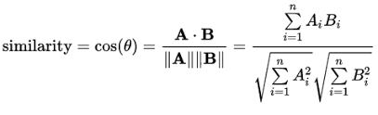
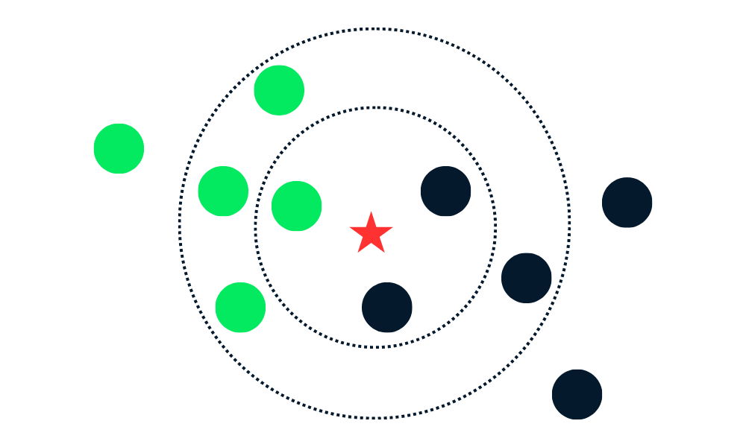
Modelos Elegidos
Exploramos múltiples modelos para comprender cuál proporcionaba las recomendaciones más precisas y útiles:
Jaccard: seleccionado por su simplicidad en términos de conjuntos, considerando productos adquiridos en común entre comercios.
Coseno: elegido para aprovechar la granularidad de los datos y medir la proximidad entre comercios basados en patrones de compra completos.
KNN: se utilizó para crear recomendaciones basadas en vecindarios de comercios similares, simulando un enfoque de recomendaciones colaborativas.

Slide 8
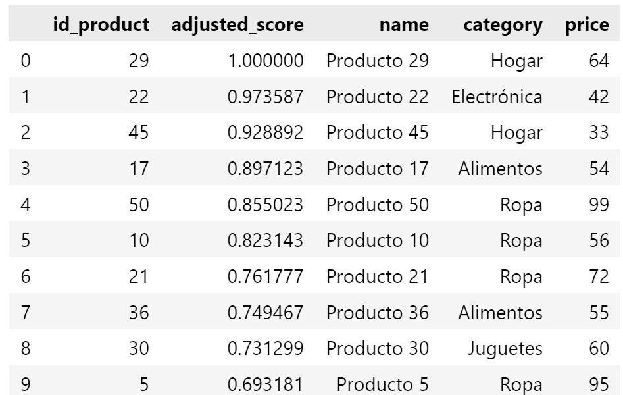
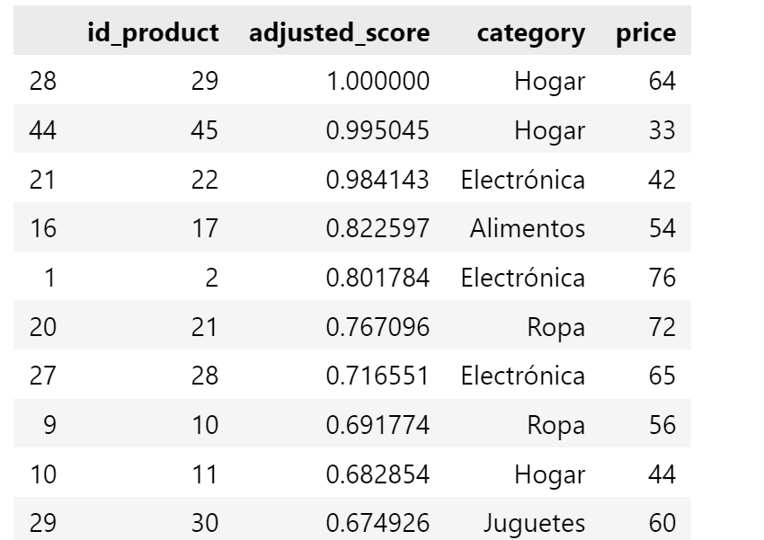
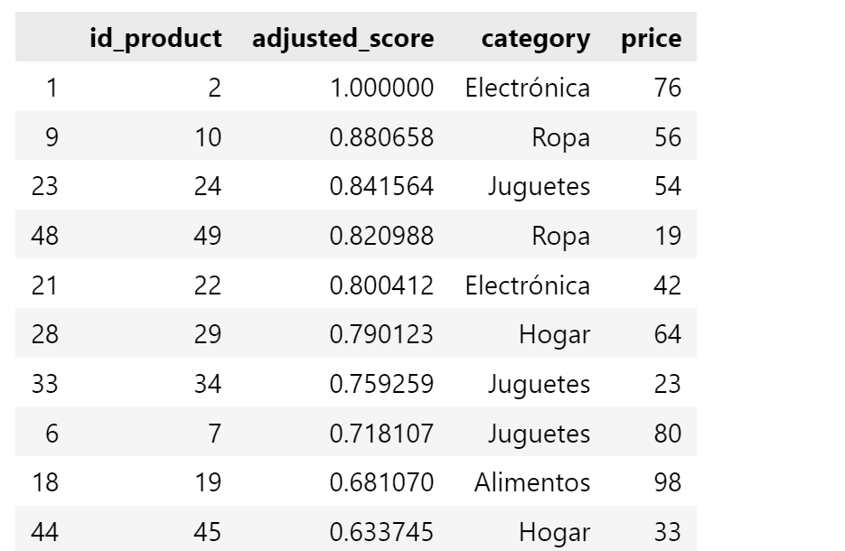
Resultados por Modelos
Top 10 recomendaciones (adjusted_score)
Comuna: Macul
Comercio: 10
Jaccard
Coseno
KNN

Slide 9
Evaluación del modelo
Modelo | Precisión | Recall | F1-Score
Jaccard | 0.6000 | 1 | 1
Coseno | 0.5000 | 0.8333 | 0.7273
KNN | 0.4000 | 0.6667 | 0.6000
Jaccard: Modelo más preciso con un recall perfecto y un F1-Score alto. Lo que indica un claro sobreajuste del modelo.
Coseno: Ofrece un buen equilibrio entre precisión y recall.
KNN: Aunque es una técnica válida, parece que no es la mejor opción para este caso, dado que tiene el rendimiento más bajo en todas las métricas.

Slide 10
Conclusiones
El sistema de recomendación de productos fue diseñado para comercios locales, priorizando la personalización de productos basados en los patrones de compra de comercios similares y la popularidad en la comuna.
Se utilizaron tres modelos diferentes para realizar las recomendaciones: Jaccard, Coseno y KNN.
El modelo basado en similitud de coseno fue seleccionado debido a su equilibrio entre precisión y recall, evitando el sobreajuste observado en el modelo Jaccard, que resultó en métricas excesivamente optimistas.
La penalización de productos ya comprados por un comercio fue clave para evitar recomendaciones redundantes, mejorando la relevancia de las recomendaciones.

Slide 11
Recomendaciones
Datos temporales: Incorporar fechas de transacciones permitiría captar tendencias temporales, mejorando la calidad de las recomendaciones.
Hibridación de modelos: La combinación de diferentes modelos podría capturar aspectos más amplios de las preferencias de los comercios.
Optimización continua**: Implementar un sistema MLOps en línea permitiría ajustar las recomendaciones en tiempo real con datos nuevos.

